Slide 1
„Jak zdrowo żyć”
Roksana Szeża
Klasa.VIII

Slide 2
Co to jest zdrowie?
Według definicji Światowej Organizacji Zdrowia (WHO), zdrowie jest pełnią fizycznego , psychicznego i społecznego dobrostanu człowieka.
Jeżeli człowiek jest zdrowy , może cieszyć się życiem. Dobry stan zdrowia oznacza stały i wysoki poziom czystej energii , równowagę emocjonalną , jasność umysłu , odporność na choroby , umiejętność obrony przez nowotworami oraz chorobami układu krążenia , co prowadzi do spowolnienia procesu starzenia i długiego życia.

Slide 3
Zasady zdrowego trybu życia:
1. Prawidłowe żywienia
2. Aktywność ruchowa
3. Wypoczynek czynny i bierny
4. Radość , zadowolenie i pozytywne nastawienie
5. Brak nałogów
6. Higiena osobista
7. Odpowiedni ubiór

Slide 4
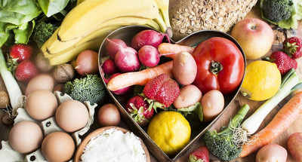
Przestrzegaj zasad racjonalnego żywienia! Spożywaj odpowiednią ilość zróżnicowanego pożywienia.

Slide 5
Ogranicz słodycze!!!!

Slide 6
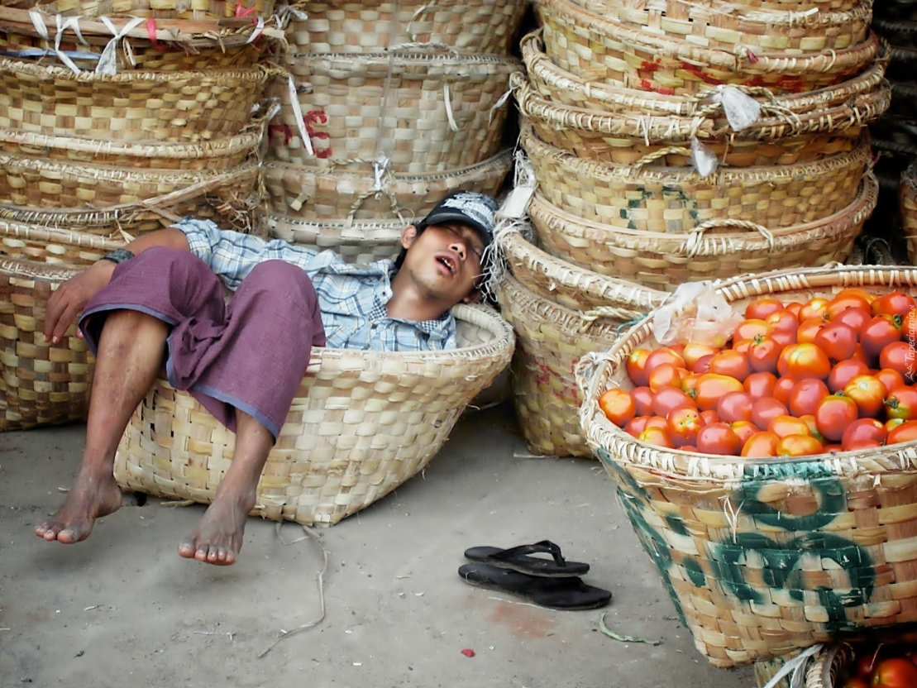
Odpowiednia dawka snu.

Slide 7
Dużo ruchu!

Slide 8
Bez nałogów!!.

Slide 9
Koniec.

